Slide 1
GTROQ
Journée
Recherche Opérationnelle Quantique
le 12-13 mai 2022

Slide 2
Contexte
Le GT RO Quantique est un groupe de travail prospectif du GDR RO.
Les animateurs du GT ROQ :
Eric Bourreau / LIRMM / Montpellier / eric.bourreau@umontpellier.fr Marc Sevaux / LABSTICC / Lorient / marc.sevaux@univ-ubs.fr
Co-Animateurs :
Philippe Lacomme / LIMOS / Clermont Ferrand / placomme@isima.fr Caroline Prodhon / LIST3N/ Troyes / caroline.prodhon@utt.fr

Slide 3
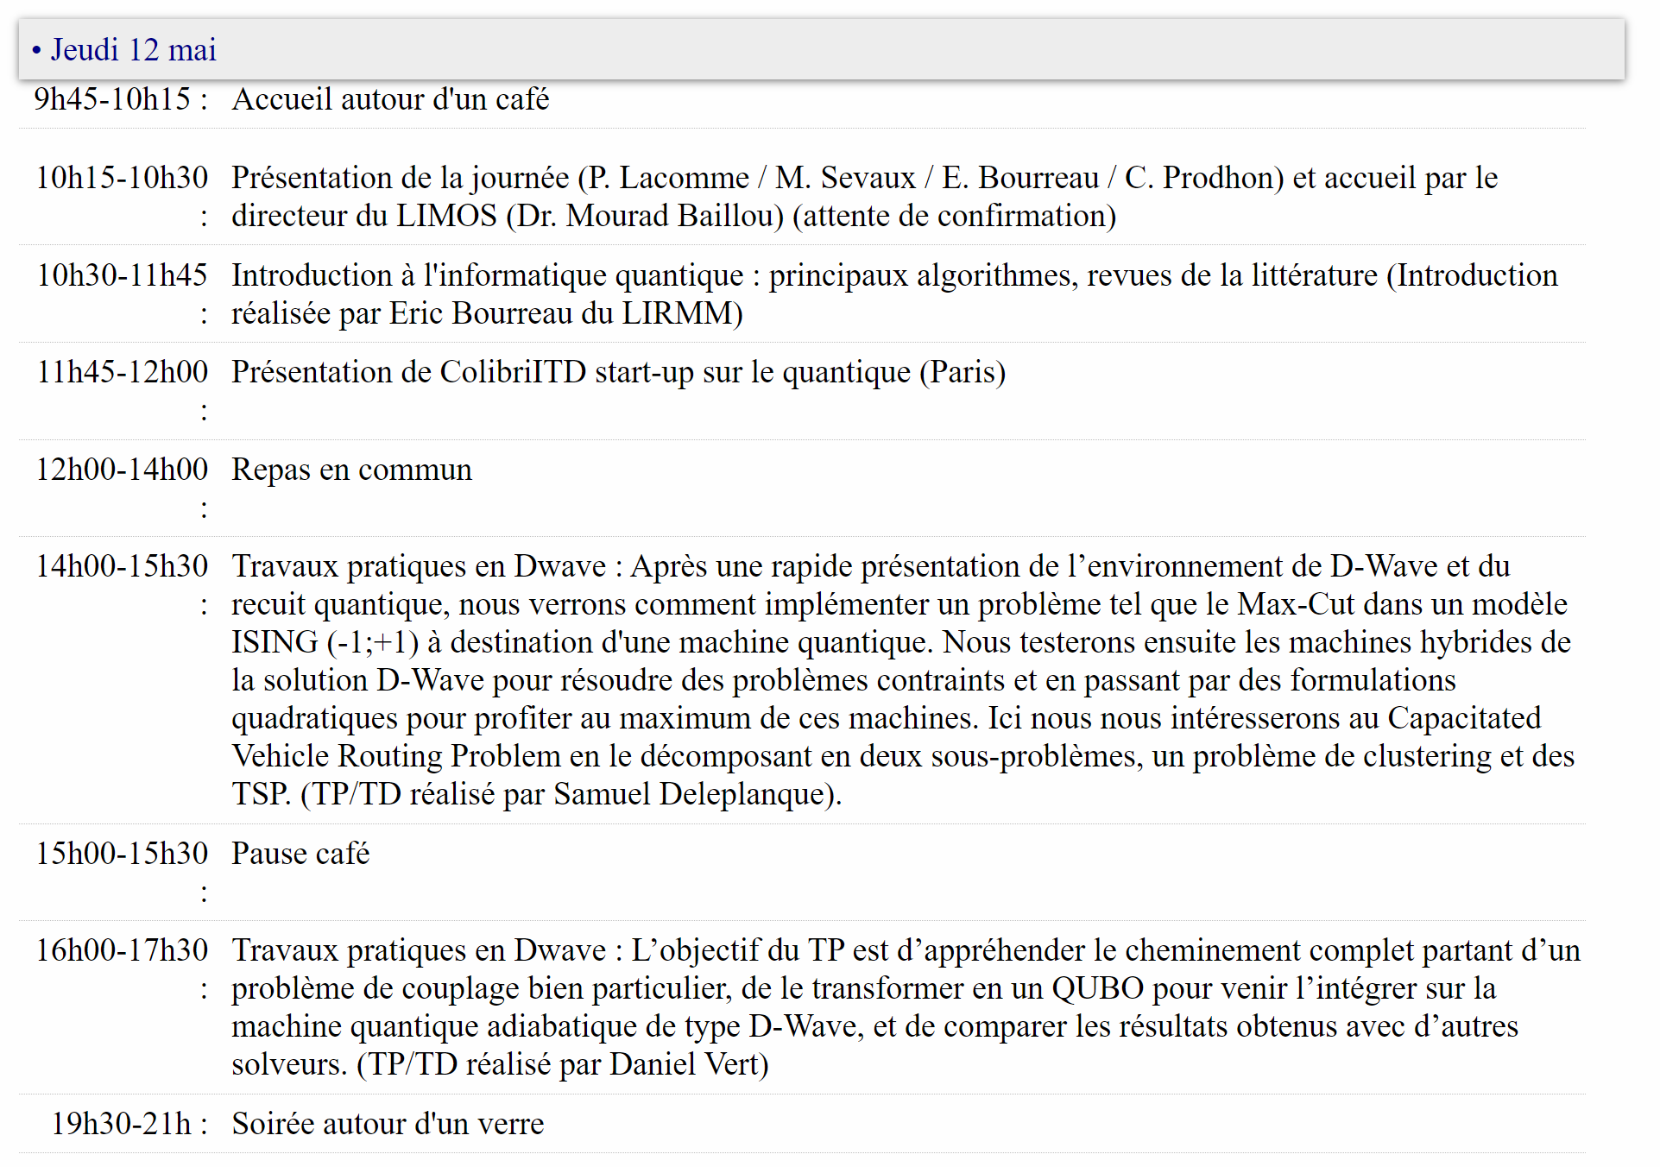

Slide 4
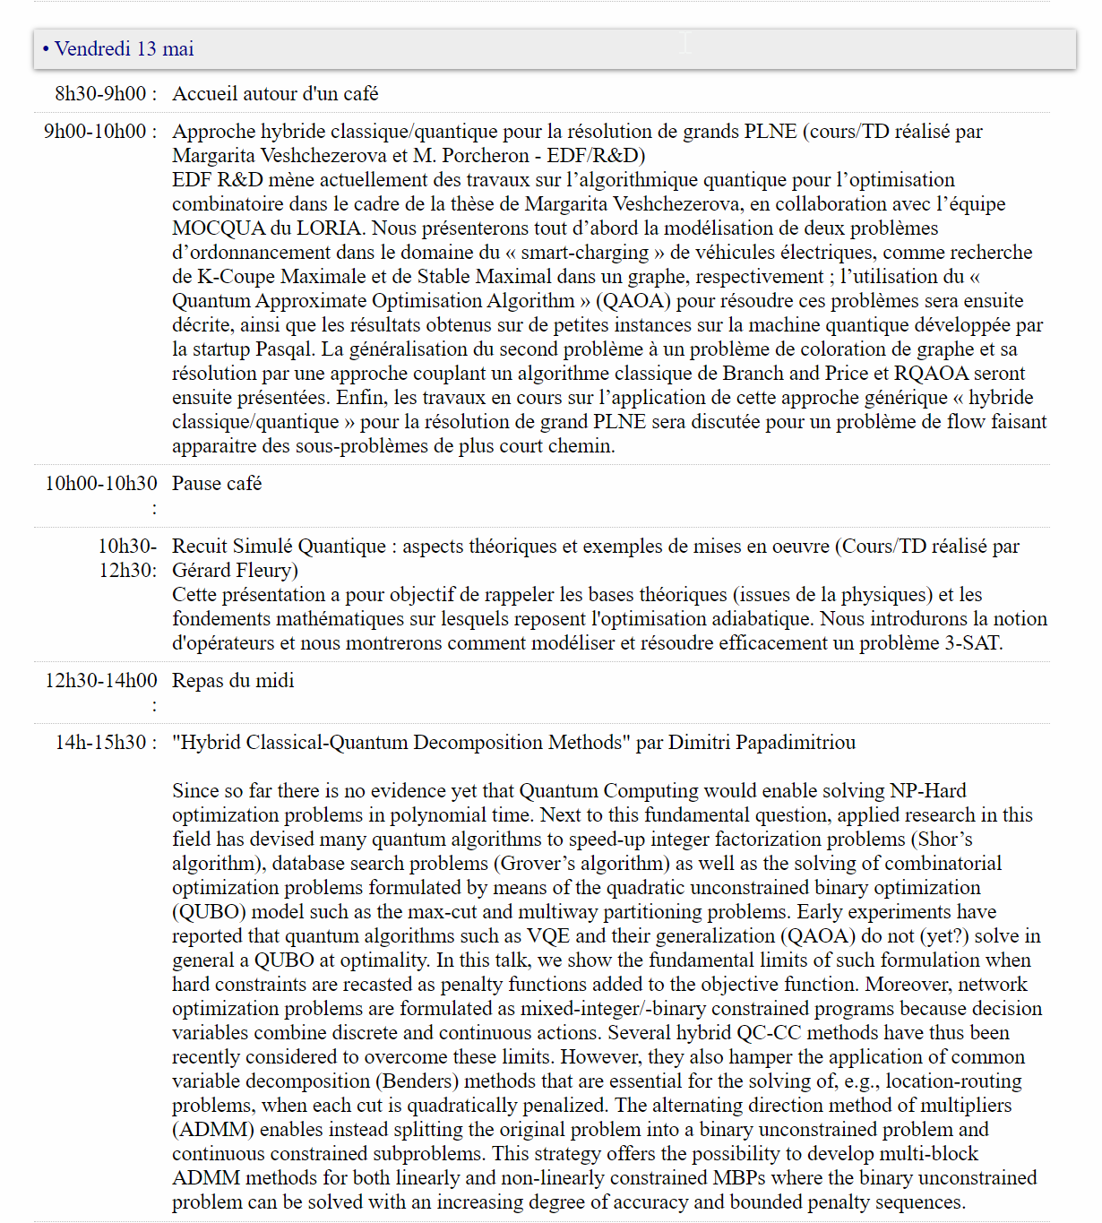

Slide 5
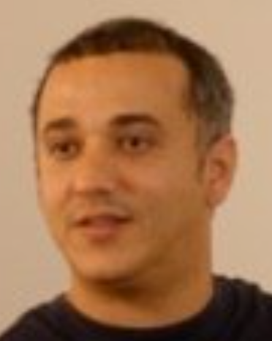
Un mot d’introduction de Mourad Baiou
Directeur de Recherche CNRS
Directeur de LIMOS
Axe MAAD : Modèles et Algorithmes de l’Aide à la Décision
Thème(s) : Optimisation Combinatoire

